Slide 1

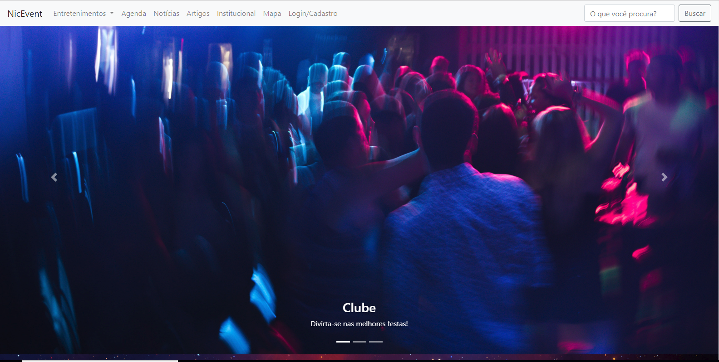
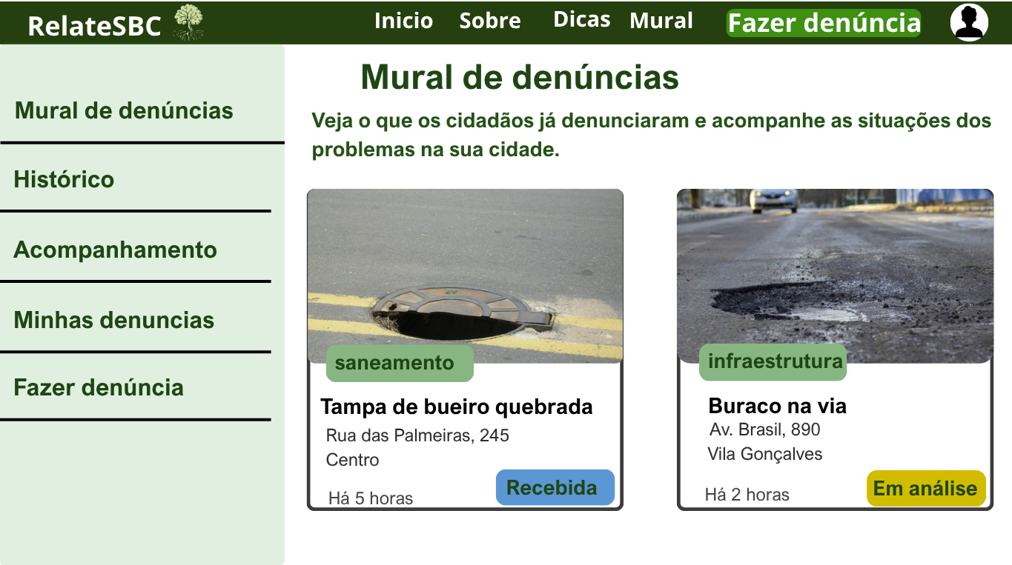
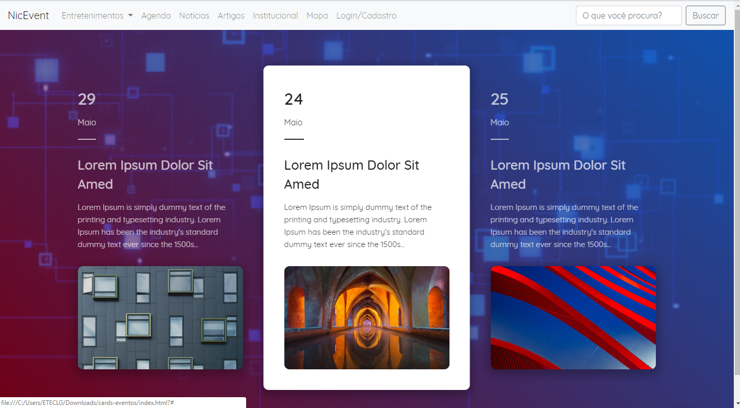
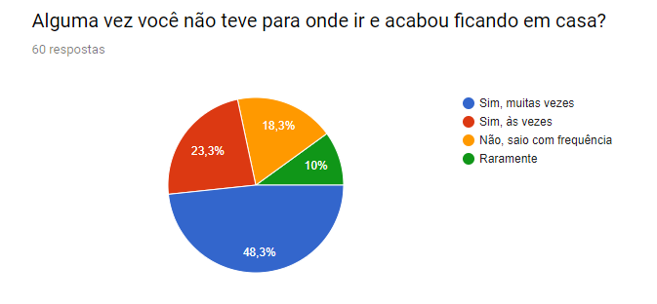

RelateSBC
Site de eventos
Lucas Braz, Valter Sergio Tertuliano, Felipe Rodrigo, Joshua Lauviah, Gabriel de Andrade
Orientadores: Davidson Ribeiro, Rosa Mitiko
INTRODUÇÃO
RESULTADOS
Nos últimos anos, a falta de manutenção e revitalização de vias públicas, iluminação e pontos de ônibus tem se tornado um problema recorrente nas cidades, afetando de forma mais crítica as comunidades periféricas.
Nesse contexto, este Trabalho de Conclusão de Curso, tem como objetivo projetar e implementar um sistema de gestão e denúncia de problemas urbanos. A proposta aplica conceitos e técnicas de desenvolvimento de software, modelagem de sistemas e banco de dados para criar uma solução prática, integrando tecnologia e cidadania em prol da melhoria da infraestrutura pública.
HOME:TELA PRINCIPAL
Protótipo Mapa de eventos
TELA EVENTOS
OBJETIVOS
- Através da plataforma promover o acesso à cultura de qualidade aos jovens.
-Permitir que empresas de entretenimento possam se cadastrar e anunciar seus eventos.
-Promover diversão através da plataforma
- Desenvolver um site com características de agilidade , conforto e praticidade ao usuário.
CONCLUSÃO/PARCIAL
METODOLOGIA
O mercado de entretenimento têm crescido muito ao longo dos últimos anos. Nosso projeto tem como objetivo oferecer uma plataforma com o foco em simplicidade e objetividade buscando ajudar qualquer um à decidir pra onde ir ou o que fazer na hora do tédio.
REFERÊNCIAS
-Usamos como principais referências as pesquisas de campo realizadas pelo grupo.
-https://www.pwc.com.br/pt/sala-de-imprensa/noticias/pwc-mercado-global-midia-entretenimento-movimentar-17.html
-www.sympla.com.br
Fizemos uma pesquisa de campo onde 48,3% das pessoas acabaram ficando em casa por não terem aonde ir. Essa pesquisa reforçou nossa ideia, que por sua vez, condiz exatamente com a nossa proposta para o projeto.
Centro Paula Souza

